Slide 1
生活事件事例
「一分耕耘，一分收穫」
價值觀教育
初小至高小
教育局
德育、公民及國民教育組製作
2022年3月
圖片來源: http://www.freepik.com
Notes:
https://www.freepik.com/free-vector/personal-goals-concept-illustration_13135271.htm#query=success&position=2&from_view=search

Slide 2
學習重點
活動概要： | 通過故事討論及影片反思，讓學生明白任何事情要成功，必須不怕辛勞，勤奮向上，努力實踐。
學習目標： | 培養學生堅持和不怕失敗的做事態度。 教導學生盡力向所定目標努力，身體力行，實踐勤勞、認真的美德。
價值觀和 態度： | 勤勞、堅持、認真
圖片來源: http://www.freepik.com

Slide 3
中國歷史人物小故事
王羲之有七個兒子，其中以王獻之的書法成就最高。相傳王獻之最初無論怎樣寫，也沒有得到父親的欣賞。
有一次，他向父親請教成功之道，王羲之便帶他到院子，指著院子中十八個水缸，對他說：「我的祕訣就在這了。」王獻之一時摸不著頭腦，王羲之便解釋說：「如果你把這十八缸水用來磨墨練字，直至水缸的水用完了，你便會明白書法的成功之道。」王獻之恍然大悟……

Slide 4
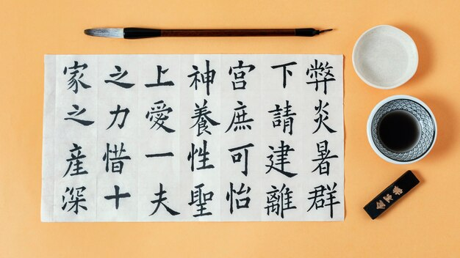
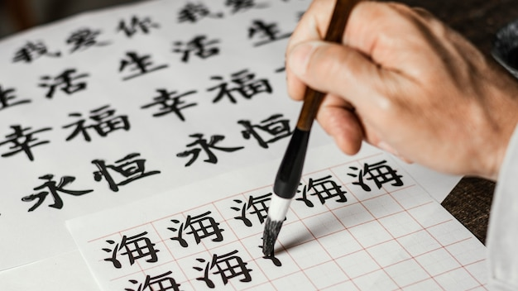
故事討論
為何王獻之最後能在書法上取得成就，與爸爸齊名?
圖片來源: http://www.freepik.com
Notes:
教師協助學生歸納王獻之必須自律、認真，不怕辛勞，勤奮向上，向着書法這目標鍥而不捨，才會有後來的成就。
https://www.freepik.com/free-photo/top-view-composition-chinese-symbols-written-with-ink_12098903.htm#query=chinese%20calligraphy&position=21&from_view=keyword
https://www.freepik.com/free-photo/high-angle-man-writing-chinese-symbols-white-paper_12098910.htm#query=chinese%20calligraphy&position=45&from_view=search

Slide 5
短片
Notes:
https://emm.edcity.hk/media/%E5%90%8D%E4%BA%BA%E5%B0%8F%E5%82%B3+(%E6%84%9B%E8%BF%AA%E7%94%9F%E3%80%81%E9%9C%8D%E9%87%91%E3%80%81%E6%9D%8E%E6%85%A7%E8%A9%A9)/1_41h3k46d/172368902
播放11:43 至結尾

Slide 6
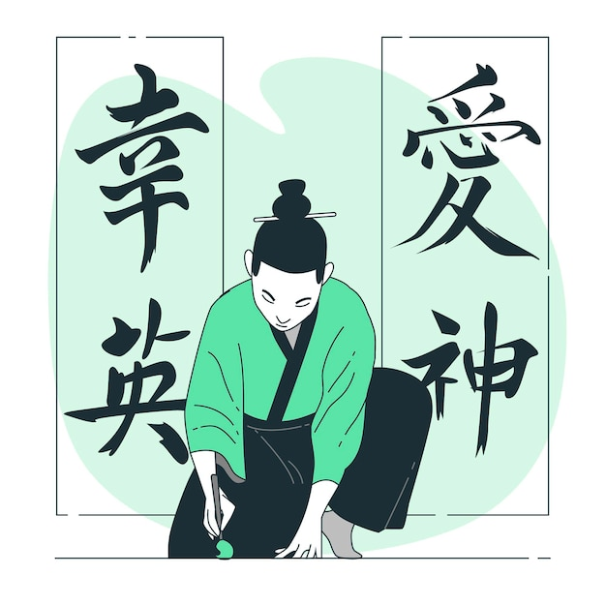
反思問題
你認為李慧詩與王獻之的成功，有哪些相似的地方?
他們的經歷給你帶來甚麼啟示？
圖片來源: http://www.freepik.com
Notes:
教師可以用上述兩個人物，引導學生了解設定明確的目標和具有堅定的意志是必須的，在過程中更要不怕付出辛勞，勤奮努力，一直向既定目標邁進。
或許有學生會認為兩人物是只是天份較高，才能成功，表示勤奮沒有多大的用處。教師可把陳冬梅(以腳代手繪畫)的事蹟提出，用以說明有人在沒有優勢下，仍能堅持努力，勤勞鍛煉，最終畫出美麗的圖畫。因此，堅持和勤勞必能帶來成功的。
https://www.freepik.com/free-vector/athletes-men-sports-wear-bikes-during-cycling-tour-mountains_6846609.htm#query=riding%20bicycle&position=30&from_view=search
https://www.freepik.com/free-vector/japanese-calligraphy-concept-illustration_10946555.htm?query=calligraphy

Slide 7
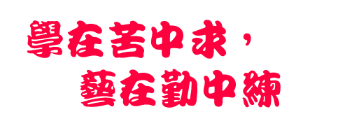
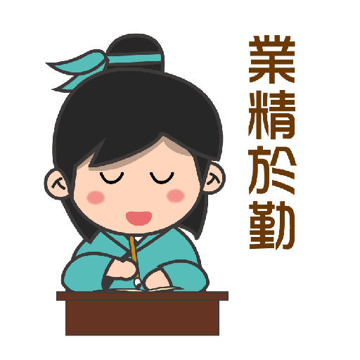
小結 - 業精於勤：
王羲之與王獻之在書法上的造詣非一日練成，秀麗的字體是需要日積月累，勤力鍛煉而成。
同樣道理，李慧詩能在多次國際單車賽事上獲獎，亦不是僥倖得來，而是多年來不斷付出血汗，努力爭取，才有所成就。
Notes:
https://www.edb.gov.hk/tc/curriculum-development/kla/chi-edu/chinese-culture/chi-culture-stickers.html

Slide 8
訂定目標
試按自己希望改善的項目，訂定短期及長期目標。
Notes:
教師在學生分享後，引導學生思考如何在學業上如何達至勤奮，例如:
-可在溫習上反復朗讀、記憶難點，計算時願意多番練習容易出錯的地方。
-在運動和興趣培養上，願意下苦功，努力鍛煉，例如在練習鋼琴時，願意克服常犯的問題，多作練習和觀察自己的
進步。
-在運動上願意付出時間鍛煉體魄，勇於接受挑戰和失敗，一步一步向定下的目標邁進。

Slide 9
訂定行動方案
你認為在達到目標前，會遇到什麼挑戰? 你會如何面對? 為什麼?
試訂定一個可行的行動方案，並通過實踐，向目標邁進，以體驗一分耕耘，一分收穫。

Slide 10
總結
在生活和學習上，我們會面對不同的挑戰。只要能立定志向，堅持勤奮和用功，我們定能克服任何挑戰。
設定目標後，我們應一步一步向定下的目標努力邁進，定時反思和改進。
每人的步伐可能不同，亦會有失意的時候，但我們絕對不能因為困難而放棄。因為勤勞和毅力，將會幫助我們走向成功。
Notes:
成功＝艱苦勞動＋正確方法＋少說空話。——愛因斯坦

